Slide 1
MVC Architektura
Ondřej Pavlica

Slide 2
Model-View-Controller
SW pattern na oddělení domén a snadnou zaměnitelnost kódu
Nemusí být požit jen u webového vývoje
Model
Data + Aplikační logika
V praxi často jen data
Logika pak v službách a příp. jejich fasádách
View
Vykreslení dat
V našem případě HTML (Razor)
Controller
Vstupní bod
Načtení modelu, validace, propojení s view

Slide 3
MVC - ukázka
[HttpGet] UserController.Add()
[Post] UserController.Add(UserAddViewModel model)
Automatické naplnění daty z HTTP dotazu
Controller
Vytvoření + naplnění daty
GET: mysite.com/user/add
POST: mysite.com/user/add + form data
Model
Response
Model
Response
Request
Request
Uživatel vyplní data a klikne na „Odeslat“
HTML
Uživateli se zobrazí stránka „Úspěšně přidáno“
HTML
View

Slide 4
Model
Klasická C# třída, nemá moc smysl se tu dlouho zastavovat
V rámci ASP.NET jdou její properties označit validačními atributy
Hodí se pro uživatelský vstup, např. registrační formulář
Např. [Required], [Range(min, max)], [EmailAddress]
Pokud máme v projektu zapnutou nullability, tak se [Required] atribut přidává automaticky na nenullovatelné properties
V controlleru se pak validita kontroluje pomocí ModelState.IsValid

Slide 5
Controller
Vstupní bod HTTP dotazu
Atributy [HttpGet], [HttpPost], …
Vhodný controller a akce se hledá podle konvence:
URL
mysite.com/User/Create
mysite.com/User/Delete?email=pepa@seznam.cz
Controller
UserController.Create()
UserController.Delete(string email)
mysite.com
HomeController.Index()

Slide 6
Controller (pokr.)
Konvence nalezení controlleru a akce lze měnit v inicializace přes:
.MapControllerRoute() (změna konvence hledání controllerů a akcí)
.UseRouter() (komplexnější logika mapování URL – akce)
Hodí se například při SEO, když chceme mít lokalizovanou i URL
Dané akci lze nastavit i explicitní cestu přes atribut [Route(„Url“)]

Slide 7
View
Soubory .cshtml (Razor View Engine)
Jde v nich psát standardní HTML, ale také vložit kousky C# kódu
Přepnutí do C# kontextu: @(výraz), @{blok kódu}
Přepnutí zpět do HTML kontextu: @:html, <validni_html_tag>…</v_h_t>
Jdou komponovat
Např. _Layout.cshtml na společnou kostru všech HTML stránek
@Html.Partial(„viewPath“) vykreslí jiné view uvniř aktuální view
@Component.Invoke(„componentName“, parameters) vykreslí komponentu ( = view spojené s „mini-controllerem“)
Nahoře jsou direktivy:
@model Namespace.ClassName – definice modelu
@using Namespace – jako using v C#
@inject Service – injektování servicy – aplikační logika nemá být ve view!
Hodí se však např. k ověření privilegií uživatele a podmíněnému vykreslení např. menu
Nebo lokalizaci textů

Slide 8
View (pokr.)
Důležité properties dostupné uvnitř view:
Model – instance modelu vložená controllerem
Html – pomocné metody k renderování HTML
Url – pomocné metody ke generování URL
User – právě přihlášený uživatel

Slide 9
Model binding
Proces namapování dat poslaných klientem do podoby .NET objektů
Zdroje dat mohou být různé:
HTTP formulář
URL parametry
Headery
Cookies
Tyto namapované objekty se controlleru předávají jako argumenty metody
Model binding defaultně funguje tak, že jednoduché objekty (int, string, apod.) mapuje z URL parametrů a komplexní objekty (třídy) z formulářových dat
Tento proces lze ovlivnit:
Overridnutím model binderu v nastavení aplikace před startem
Atributy v argumentech metody: [FromBody], [FromForm], [FromQuery], [FromHeader]
Explicitně v definici třídy: [BindProperty]
Pomocí vlastního model binderu: [ModelBinder(typeof(MyCustomModelBinder))]

Slide 10
Model binding – komplexní objekty
Někdy potřebujeme poslat data s více úrovněmi a nebo komplexní objekty, jako jsou např kolekce.
Pro tyto případy používáme v názvech parametrů notaci níže:
Podatribut: ParentObject.ChildValue: „someValue“
Indexace: MyCoolDictionary[20]: „You just lost the game.“
Obecně je s defaultním model Binderem špatný nápad posílat enumy, je lepší poslat jejich integerovou reprezentaci a v rámci controlleru si je přecastovat

Slide 11
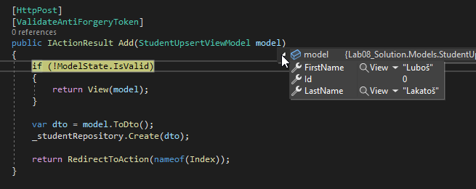
Model binding (ukázka)

